Slide 1
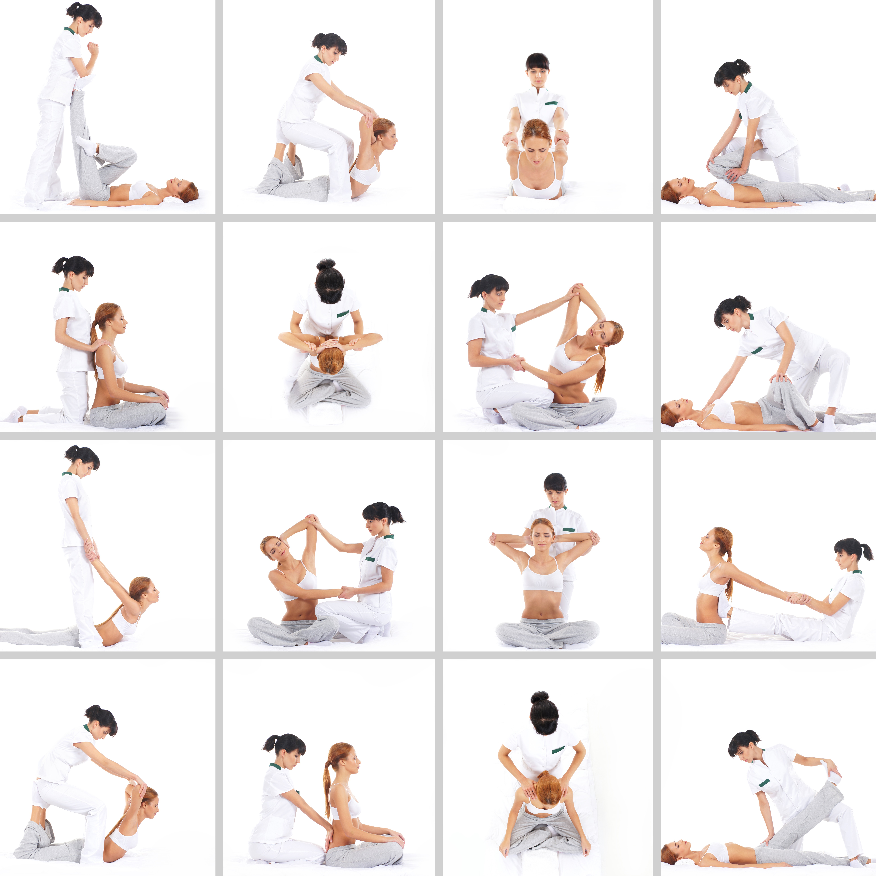

MASSAGE THAILANDAIS – TECHNIQUE ENERGETIQUE
www.kheprisante.fr

